Slide 1






0
长生存时代
肺癌骨转移风险与BTA治疗获益的“新思考”

Slide 2
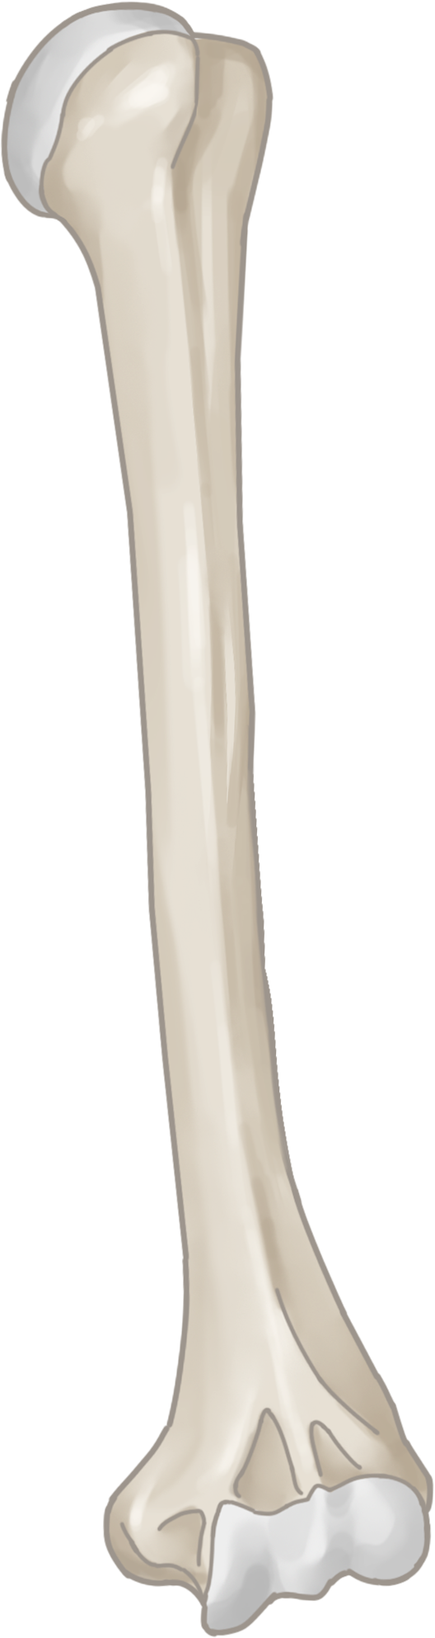

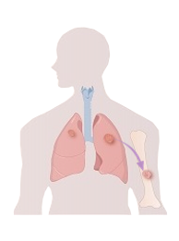
长生存时代，不同视角下的骨转移风险 & BTA疗获益
骨转移 & 症状
骨转移 & 生存
发生率不断升高
不同时期文献报告的肺癌
骨转移发生率¹⁻³
骨转移 无症状 比例升高
无症状骨转移对骨骼的风险？
BTA治疗的获益？
发生骨转移的患者比例（%）
骨骼视角
报告骨痛比例下降
不同时期文献报告的肺癌骨转移
患者报告明显骨痛的比例⁴⁻⁶
肿瘤患者生存 不断延长
除了骨骼，骨转移对生存的风险？
BTA治疗的获益？
报告骨痛的患者比例（%）
全身视角
Schirrmeister H, et al. J Nucl Med. 2001 Dec;42(12):1800-4.
Kuchuk M, et al. Lung Cancer. 2015 Aug;89(2):197-202.
Del Conte A, et al. Int J Mol Sci. 2022 Jun 20;23(12):6832.
Kosteva J, et al. J Curr Opin Oncol. 2008 Mar;20(2):155-61.
Saito M, et al. Curr Probl Cancer. 2019 Feb;43(1):86-91.
Zhang Z, et al. Front Immunol. 2024 Nov 25;15:1456150.

Slide 3
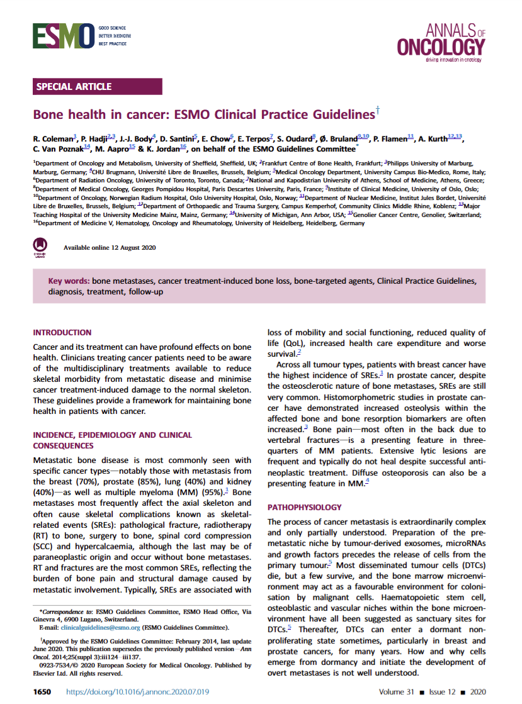
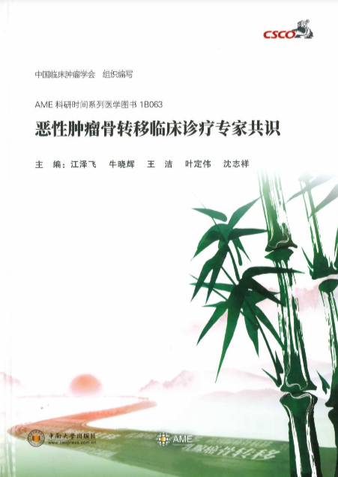
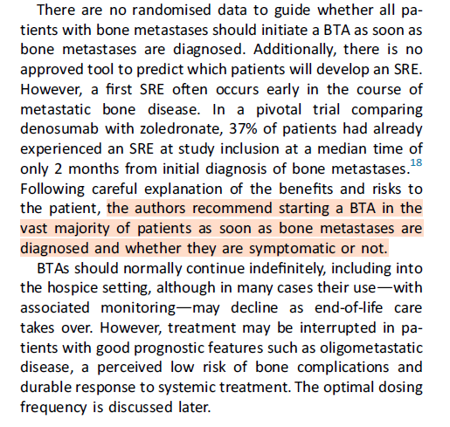
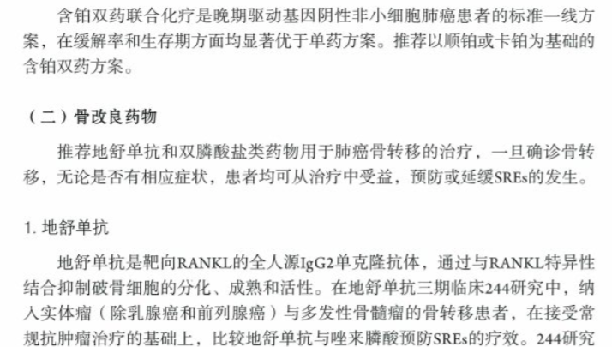
国内外指南与共识对无症状骨转移的BTA治疗如何建议？ 无论是否有症状，骨转移确诊后都应尽早使用BTA类药物
骨转移 & 症状
ESMO 肿瘤骨健康临床实践指南¹
中国恶性肿瘤骨转移临床诊疗专家共识²
绝大多数患者一旦确诊骨转移，无论是否有症状，
都应尽早使用骨靶向药物
一旦确诊骨转移，无论是否有相应症状，
患者均可从骨靶向治疗中受益，预防或延缓SREs的发生
Coleman, Robert, et al. "Bone health in cancer: ESMO clinical practice guidelines." Annals of oncology 31.12 (2020): 1650-1663.
江泽飞、牛晓辉、王洁等，恶性肿瘤骨转移临床诊疗专家共识，中南大学出版社，ISBN：9787548748151
BTA：Bone Target Agent 骨靶向药物

Slide 4

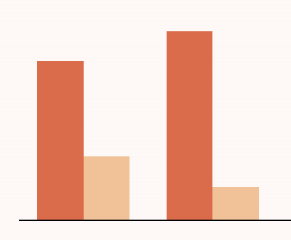
临床实践中肺癌骨转移的诊疗现状如何？ 无症状≈无风险，症状仍是启动骨转移检查与综合治疗的主要因素
骨转移 & 症状
疾病随访期间，启动骨相关检查的患者特征
骨转移综合治疗启用时机
（认为出现症状进行骨转移相关检查的医生中，医生比例%）
出现骨相关症状
无骨相关症状
进行骨相关检查的患者指标选择
78%
1
出现骨痛等相关症状
91%
22%
2
生化指标异常
71%
城市级别
一二线
71%
3
出现其他转移
63%
29%
85%
（受访医生反馈的患者比例%）
三四线
15%
1. 中国肺癌骨转移诊疗现状白皮书 (2025)

Slide 5



骨靶向治疗的临床实践与指南推荐存在差异
骨转移 & 症状
指南
实践
无症状 ≈ 暂无风险
≈ 无需BTA
无症状的骨转移
有没有风险？
Why?

Slide 6





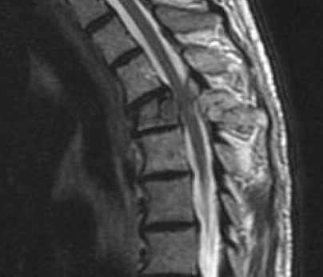
Q：骨转移的风险看症状还是看骨相关事件(SRE)？ A：SRE才是NMPA与FDA认可、准确反映骨转移风险的指标，而非症状
骨转移 & 症状
骨转移 RANKL 恶性循环¹⁻⁵
骨转移的恶化
骨相关事件
骨转移肿瘤 激活成骨细胞
成骨细胞分泌大量 RANKL
RANKL活化 破骨细胞
骨破坏、骨转移瘤增殖
并发症：病理性骨折、脊髓压迫
并发症的干预：骨放疗、骨手术
②
RANKL
1
成骨细胞
2
RANK受体
③
3
①
破骨细胞
4
④
骨转移肿瘤
RANKL：Receptor Activator of Nuclear Factor-κ B Ligand （核因子κ B受体活化因子配体）
* 包括直接刺激：破骨细胞 通过释放细胞因子、外泌体等直接刺激骨转移肿瘤增殖²⁻⁴； 间接滋养：破骨过程持续从骨骼中释放养分，间接滋养骨转移肿瘤增殖^{1,5}
NMPA、 FDA认可 SRE 是骨转移风险的具体表现，而非症状
Tae JH, et al. Investig Clin Urol. 2023 May;64(3):219-228.
Wang M, et al. Bone Res. 2020 Jul 29;8(1):30.
Charles JF, et al. Trends Mol Med. 2014 Aug;20(8):449-59.
Mulholland BS, et al. Curr Osteoporos Rep. 2019 Dec;17(6):538-547.
Maurizi A, et al. Cancers (Basel). 2018 Jun 27;10(7):218.

Slide 7
Q：为什么症状无法准确反映骨转移的风险？ A：许多骨转移没有明显症状，但无症状的骨转移患者SRE同样高发
骨转移 & 症状
~50%肺癌骨转移患者无明显症状¹
骨痛 vs. 不骨痛骨转移患者SRE发生情况²
基线有骨痛 vs. 无骨痛骨转移患者
24个月SRE发生率
无症状
50%
有症状
50%
江泽飞、牛晓辉、王洁等，恶性肿瘤骨转移临床诊疗专家共识，中南大学出版社，ISBN：9787548748151
Saad, Fred, and James Eastham. Urology 76.5 (2010): 1175-1181.

Slide 8
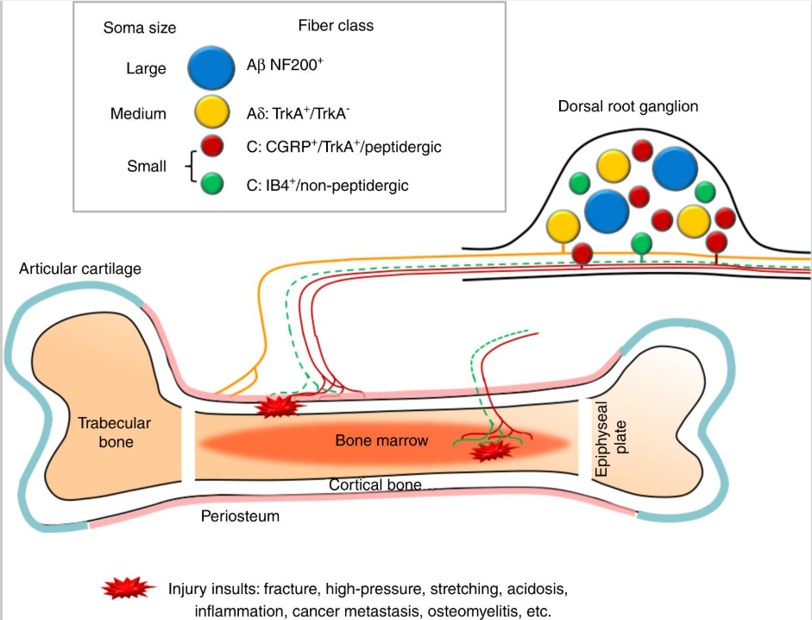
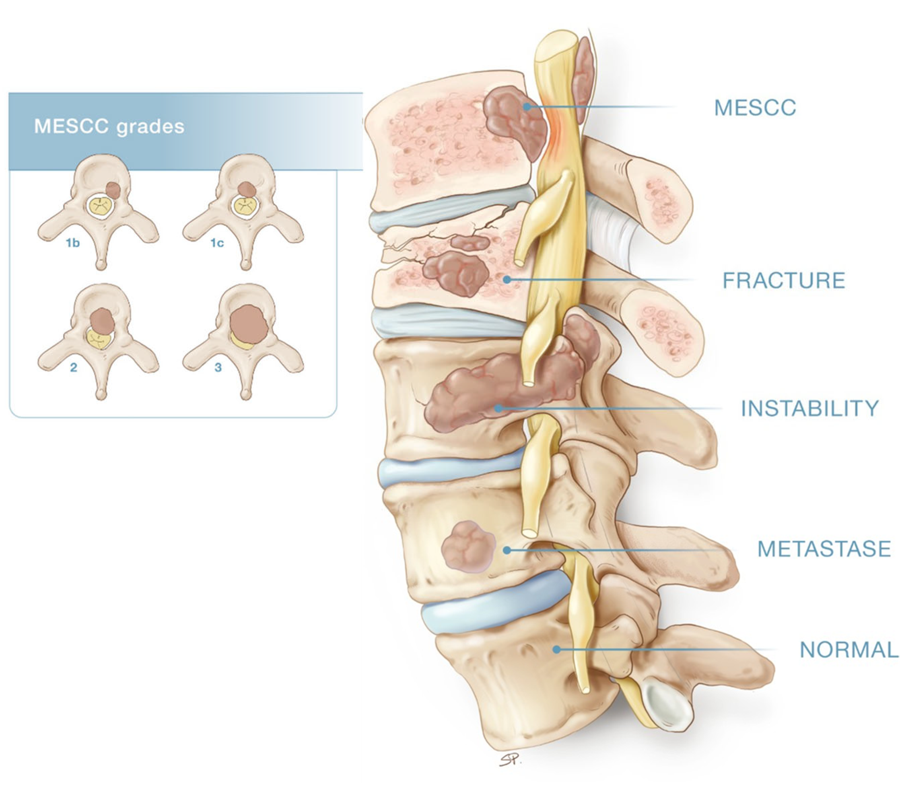
Q：为什么无症状≠无风险？无症状的骨转移也会发生SRE？ A：骨转移症状滞后，症状出现前骨破坏发生已久、SRE风险存在已久
骨转移 & 症状
长骨骨转移症状滞后的机制¹
椎体骨转移症状滞后的机制²
长骨骨转移骨痛发生可滞后数月：
长骨痛觉神经主要分布在外侧骨膜，当病灶由骨髓腔向外扩展至骨皮质或骨膜时，疼痛才出现，此时骨骼可能已经严重损坏
椎体骨转移疼痛滞后、疼痛出现时风险已骤升：
椎体转移的症状可能源自瘤体、损伤的椎体对脊髓神经、脊神 经根的压迫。疼痛一旦出现，距椎体压缩性骨折已近在咫尺
椎体转移的三种疼痛：
肿瘤疼痛
由脊柱不稳定性引起的 机械性疼痛（伴或不伴 病理性骨折）
转移性硬膜外脊髓压迫（MESCC）或神经根 压迫导致的疼痛
Zhen, G., et al. Bone Res 10, 44 (2022).
Van den Brande, Ruben, et al. Life 14.8 (2024): 988.

Slide 9
从初治到复发，肺癌骨转移风险陡增、SRE发生率大幅升高， 疾病复发阶段的骨转移风险更高，无论是否有症状都应立刻骨保护
骨转移 & 症状
复发人群
骨转移
立刻骨保护
无论是否 有症状^{3,4}
骨转移 更活跃
药物疗效差，骨转移更活跃
复发人群
骨转移
风险陡增
20%
1
骨转移
遇上
疾病复发
一线复发到二线，
SRE发生率显著升高¹
骨破坏 更严重
骨破坏持续累积，破坏更严重
2
200%
治疗选择 更有限
治疗越后线，药物选择越有限
放疗机会可能更少
3
确诊后24个月SRE发生率对比确诊后12个月²
Brouns AJWM, van Veelen A, Veerman GDM, Steendam C, Dursun S, van der Leest C, Croes S, Dingemans AC, Hendriks LEL. JTO Clin Res Rep. 2023 Apr 3;4(5):100513.
Sakamoto Y, Nakata E, Hamada M, Katayama Y, Sugihara S, Ozaki T. Cureus. 2025 Oct 31;17(10):e95808.
Coleman, Robert, et al. "Bone health in cancer: ESMO clinical practice guidelines." Annals of oncology 31.12 (2020): 1650-1663.
江泽飞、牛晓辉、王洁等，恶性肿瘤骨转移临床诊疗专家共识，中南大学出版社，ISBN：9787548748151

Slide 10
骨转移 & 症状
骨骼视角：科学认识 无症状 骨转移
无症状骨转移风险同样有风险
指南、共识均推荐患者确诊 骨转移后应立刻使用BTA， 而非根据症状区别对待^{6,7}
骨转移的症状具有天然的滞后性，SRE才是骨骼风险的准确体现^{1,2}
无症状≠无破坏≠无风险，无症状同样有SRE风险³
无症状骨转移同样需要BTA
无症状骨转移患者SRE同样高发，联合地舒单抗降低SRE风险³
肺癌骨转移的SRE发生率高、发生快，疾病复发阶段的肺癌骨转移风险陡增、SRE发生率升高^{4,5}，无症状同样需要立刻骨保护^{6,7}
Zhen, G., et al. Bone Res 10, 44 (2022).
Van den Brande, Ruben, et al. Life 14.8 (2024): 988.
Saad, Fred, and James Eastham. Urology 76.5 (2010): 1175-1181.
Brouns AJWM, van Veelen A, Veerman GDM, Steendam C, Dursun S, van der Leest C, Croes S, Dingemans AC, Hendriks LEL. JTO Clin Res Rep. 2023 Apr 3;4(5):100513.
Sakamoto Y, Nakata E, Hamada M, Katayama Y, Sugihara S, Ozaki T. Cureus. 2025 Oct 31;17(10):e95808.
Coleman, Robert, et al. "Bone health in cancer: ESMO clinical practice guidelines." Annals of oncology 31.12 (2020): 1650-1663.
江泽飞、牛晓辉、王洁等，恶性肿瘤骨转移临床诊疗专家共识，中南大学出版社，ISBN：9787548748151

Slide 11

目录
骨转移 & 症状
骨转移 & 生存
骨转移 无症状 比例升高
无症状骨转移对骨骼的风险？
BTA治疗的获益？
骨骼视角
肿瘤患者生存 不断延长
除了骨骼，骨转移对生存的风险？
BTA治疗的获益？
全身视角

Slide 12
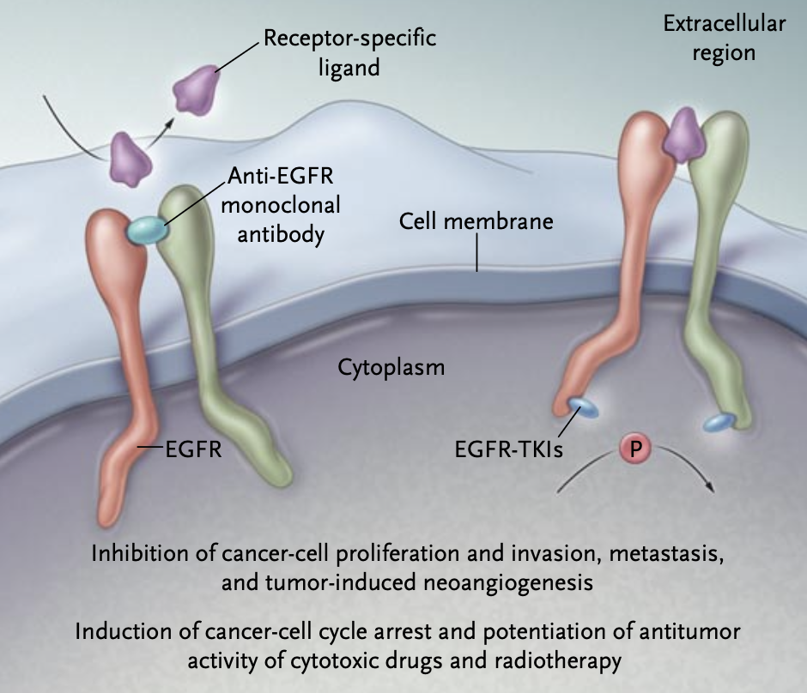
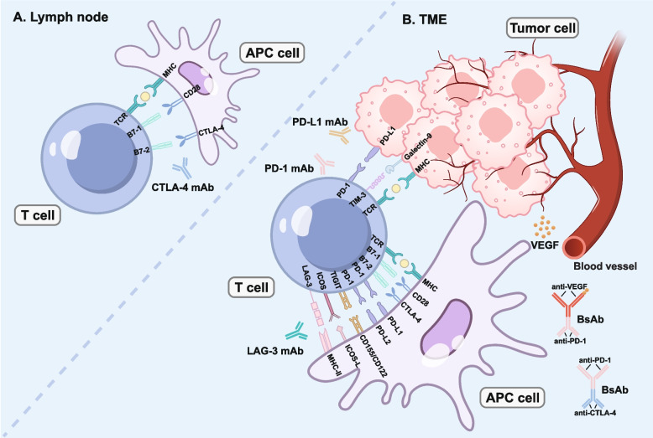
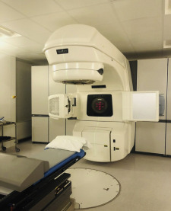
Q：长生存时代的骨转移是否还有其他风险？ A：存在骨转移意味着生存大幅受损，骨转移是多种疗法的不良预后因素
骨转移 & 生存
靶向治疗¹
免疫治疗²
放疗³
治疗骨转移，这些方案疗效如何？
Ciardiello F, et al. N Engl J Med. 2008 Mar 13;358(11):1160-74. doi: 10.1056/NEJMra0707704.
Huang L, et al. J Hematol Oncol. 2025 Nov 27;18(1):107. doi: 10.1186/s13045-025-01734-x.
Omran, Oumaima, et al. "Role of radiation therapy in patients with bone metastasis." Bone Sarcomas and Bone Metastases-From Bench to Bedside. Academic Press, 2022. 909-920.

Slide 13
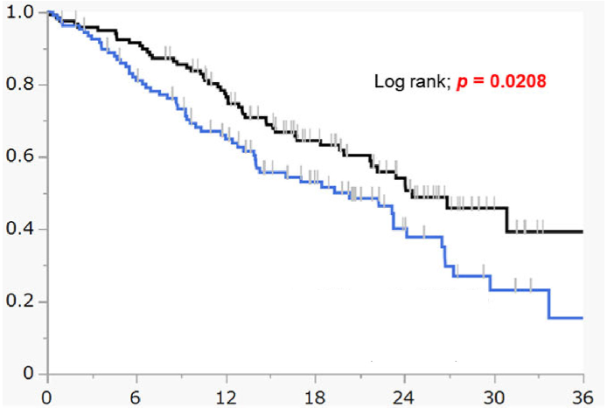
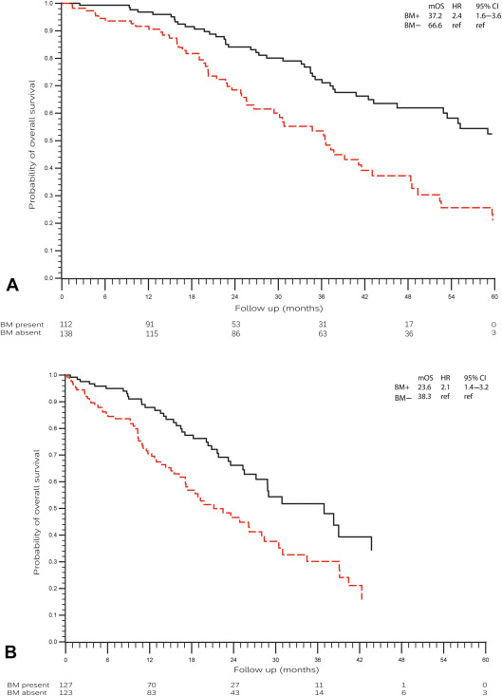
骨转移是靶向治疗的不良预后因素： 存在骨转移的患者使用EGFR-TKI治疗，PFS、OS、ORR均大幅缩水
骨转移 & 生存
对比无骨转移患者，
存在骨转移的患者使用EGFR-TKI的PFS、OS均较差¹⁻³
存在骨转移意味着EGFR-TKI治疗
原发灶的ORR更低⁴
PFS - 晚期一线奥希替尼
OS - 从晚期疾病确诊开始
（包含一线 & 后线奥希替尼治疗）
OS率
-20%
PFS率
mPFS (95% CI)
mOS HR 95%CI
66.6 ref ref
37.2 2.4 1.6-3.6
— 无骨转移
— 骨转移
24.5 (19.9-NR)
20.3 (13.9-24.1)
— 无骨转移
— 骨转移
时间（月）
随访时间（月）
基于229例EGFR突变患者的数据分析（108例初始骨转移）
基于250例EGFR突变患者的数据分析（112例初始骨转移，107例一线使用奥希替尼）
对于存在骨转移的患者：
奥希替尼治疗的 PFS、OS大幅缩短，中位OS仅为无骨转移患者的 60%
奥希替尼治疗后，骨转移患者的死亡风险较无骨转移患者 翻倍
对于使用EGFR-TKI的患者，无骨 转移组的ORR显著高于骨转移组 （71% vs 56%，P=0.046）
Chen, Yue-Yun, et al. Journal of Bone Oncology 29 (2021): 100369.
Takeyasu, Yuki, et al. JTO Clinical and Research Reports 5.2 (2024): 100636.
Brouns, Anita JWM, et al. JTO Clinical and Research Reports 4.5 (2023): 100513.
4. Kan Jiang, Gen Lin, Xinlong Zheng, and Feng Long, 2022 ASCO, e21085

Slide 14
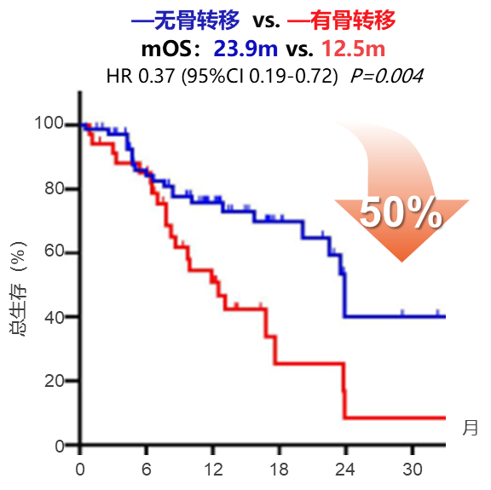
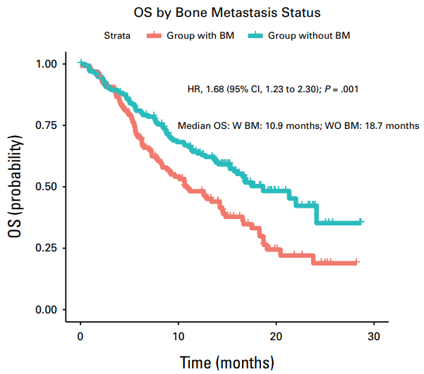
骨转移 & 生存
骨转移是免疫治疗的不良预后因素：
存在骨转移的患者使用免疫治疗，OS、ORR大幅缩水~50%
前瞻性与回顾性研究均显示：骨转移者使用
免疫治疗的mOS较无骨转移者大幅缩短^{1,2}
骨转移患者“骨外病灶”免疫治疗缓解率大幅缩水^{3,4}
双免±化疗的前瞻性研究：
CCTG BR.34研究（N=301）
免疫单药/免疫联合治疗晚期NSCLC
的回顾性研究 (N=204)
免疫单药治疗晚期后线NSCLC
（N=1959）
免疫联合化疗（单免/双免）
一线治疗晚期NSCLC (N=122)
无骨转移
有骨转移
mOS：18.7m vs. 10.9m
HR 1.68 [95% CI, 1.23-2.30],
P = .001
-50%
-40%
-40%
总生存（%）
-40%
时间
(月)
时间
(月)
CCTG BR.34研究：一项多中心、前瞻性、随机研究，比较了接受一线度伐利尤单抗加 tremelimumab（D+T）联合或不联合铂类双重化疗的晚期NSCLC患者的OS。301例患者被随机分组至DT或DT+CT（含铂双药化疗），之后分别接受D维持及D +培美曲塞（非鳞状）维持治疗直至疾病进展。主要研究终点是OS，次要研究终点包括PFS、ORR和不良事件。
一项来自中国的回顾性研究，纳入204例晚期NSCLC患者，其中103例接受ICI单药治疗，101例接受ICI联合化疗或抗血管生成治疗
一项中国回顾性研究，纳入144例NSCLC患者，接受免疫检查点抑制剂(包括帕博利珠单抗、纳武利尤单抗、信迪利单抗、卡瑞利珠单抗、特瑞普利单抗、替雷利珠单抗，另有5例接受两种ICI)±化疗 / 抗血管生成治疗，旨在分析骨转移等临床特征与临床结局的相关性。
一项意大利回顾性多中心研究，纳入两个队列的晚期NSCLC患者（非鳞癌 N=1588；鳞癌 N=371），均接受纳武利尤单抗治疗，通过回顾性分析评估骨转移对免疫治疗疗效的影响。
Charyguly Annageldiyev et al. JCO Oncology Advances. Volume 1, e2400017(2024).
Li X, et al. Thorac Cancer. 2020;11(10):2812-2819
Landi L, et al. J Immunother Cancer. 2019;7(1):316.
Zhu YJ, et al. Lung Cancer. 2022 Apr;166:189-196.

Slide 15

骨转移仍是靶向、免疫治疗的不良预后因素，骨放疗能否带来突破？
骨转移 & 生存
靶向治疗
免疫治疗
放疗
骨转移是靶向、免疫治疗的不良预后因素
存在骨转移意味着靶向、免疫 治疗PFS、OS、ORR大幅缩水，全身获益受损
控制症状？
杀伤肿瘤？
延长生存？
NO!

Slide 16
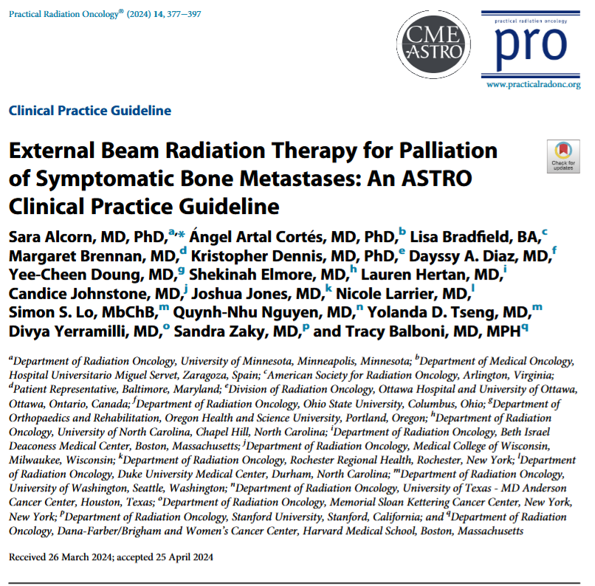
指南推荐骨放疗主要用于缓解骨转移疾病症状、改善生活质量
骨转移 & 生存
体外放射治疗缓解症状性
骨转移：ASTRO临床实践指南¹
ESMO
肿瘤骨健康临床实践指南²
骨放疗主要用于 有症状 骨转移的 综合干预，减轻 局部疼痛
除了缓解症状，骨放疗能否骨转移患者带来更多获益？
Alcorn, Sara, et al. "External beam radiation therapy for palliation of symptomatic bone metastases: an ASTRO clinical practice guideline." Practical radiation oncology 14.5 (2024): 377-397.
Coleman, Robert, et al. "Bone health in cancer: ESMO clinical practice guidelines." Annals of oncology 31.12 (2020): 1650-1663.

Slide 17
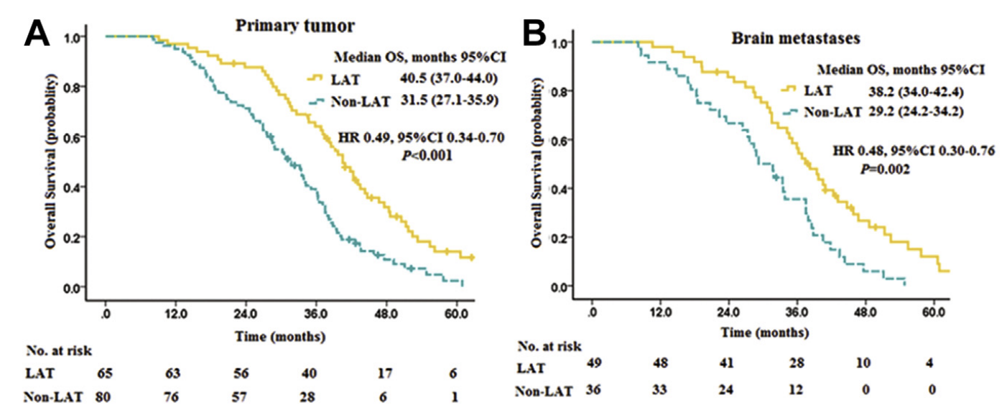
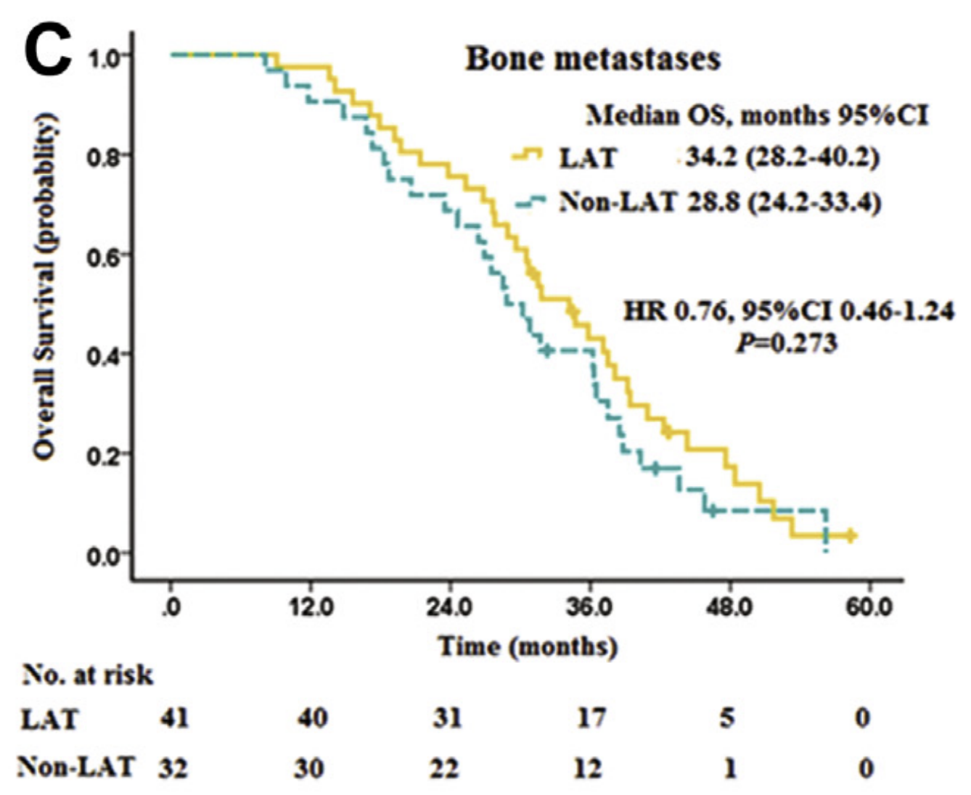
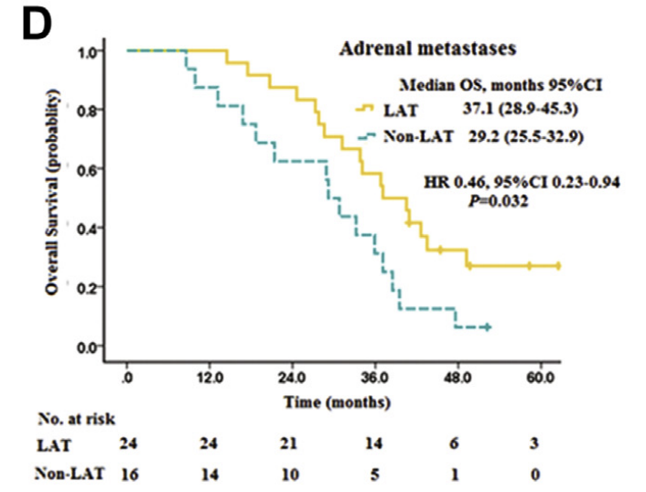
多项研究提示：与其他部位的局部治疗不同，在EGFR-TKI治疗的基础上 联合以骨放疗为主的局部治疗可能无法改善患者的总生存
骨转移 & 生存
EGFR-TKI联合不同部位病灶局部巩固治疗的生存获益¹
影响接受EGFR-TKI治疗骨转移患者
总生存的各因素²
骨转移
原发肿瘤
总生存期 | 单变量分析
 | HR | 95%CI | P
骨放疗 | 1.105 | 0.794–1.537 | 0.554
肾上腺转移 | 1.102 | 0.711–1.708 | 0.664
高钙血症 | 1.164 | 0.430–3.150 | 0.764
mOS, 95%CI
接受局部巩固治疗
未接受局部巩固治疗
总生存期，%
脑转移
接受局部巩固治疗
未接受局部巩固治疗
时间（月）
注：骨转移约83%的患者仅接受放疗
单因素分析显示，骨转移灶放疗未能显著改善 使用EGFR-TKI骨转移患者的生存
以放疗为主的局部巩固治疗未能改善 使用EGFR-TKI骨转移患者的mOS
肾上腺转移
*回顾性研究，纳入2010年10月至2016年5月期间在上海市肺科医院确诊的IV期EGFR突变型非小细胞肺癌（NSCLC）患者，所有患者均接受一线EGFR-TKI治疗。巩固性局部治疗包括放疗、手术或两者联合，超过80%的患者采用了放疗。采用Kaplan-Meier曲线评估总生存期（OS）和无进展生存期（PFS）。
*根据 Cox 比例风险回归模型对骨转移 EGFR 突变肺癌患者的 OS 临床病理预后因素进行单变量和多变量分析
2. Laganà, M., et al. Frontiers in oncology, 10, 588862.
Xu Q, et al. J Thorac Oncol. 2018 Sep;13(9):1383-1392. doi: 10.1016/j.jtho.2018.05.019.

Slide 18

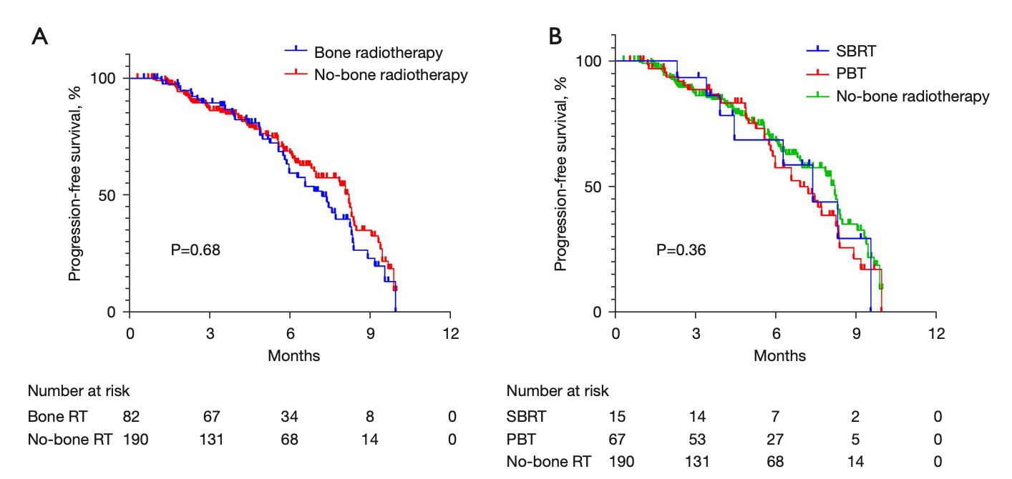

在免疫治疗的基础上联合以姑息性为主的骨放疗可能同样无法改善 晚期NSCLC骨转移患者的生存预后
骨转移 & 生存
研究设计
研究中患者的基本情况
骨放疗对患者无进展生存期的影响
关键纳入标准
2020/9/1~2023/5/30 来自全国多中心接受 PD-1/PD-L1 抑制剂治疗的晚期非小细胞肺癌患者（n=892）
接受骨放疗
未接受骨放疗
姑息性
骨放疗
～80%
免疫治疗前
发生骨转移
（n=281）
免疫治疗前
未发生骨转移
（n=611）
无进展生存率，%
骨痛
PSM1:1匹配系数
～65%
1.性别
2.年龄
3.病理类型
4.免疫治疗线数
5.免疫治疗方案 （单药/联合）
时间（月）
免疫治疗前
发生骨转移
（n=272）
免疫治疗前
未发生骨转移
（n=272）
骨
寡转移
～40%
无骨放疗组的mPFS为8.2个月(95%CI:7.84-8.63)，骨放疗组为7.2个月(95%CI:5.58-8.88)。两组PFS没有显著差异(P=0.68)
主要研究终点：PFS、OS、ORR、DCR
*收集从2020年9月1日至2023年5月30日共1451名接受免疫治疗的非小细胞肺癌患者，为减轻回顾性研究设计中潜在的选择偏倚，采用PSM 1:1在免疫治疗前匹配有骨转移和没有骨转移的患者，最终总共有544例患者成功纳入分析。患者来自复旦大学附属肿瘤医院、复旦大学附属中山医院和华中科技大学同济医学院附属同济医院等机构
Dong H, et al. Transl Lung Cancer Res. 2024 Oct 31;13(10):2603-2616.
NSCLC：非小细胞肺癌；mPFS：中位无进展生存期； SBRT：立体定向放射治疗

Slide 19
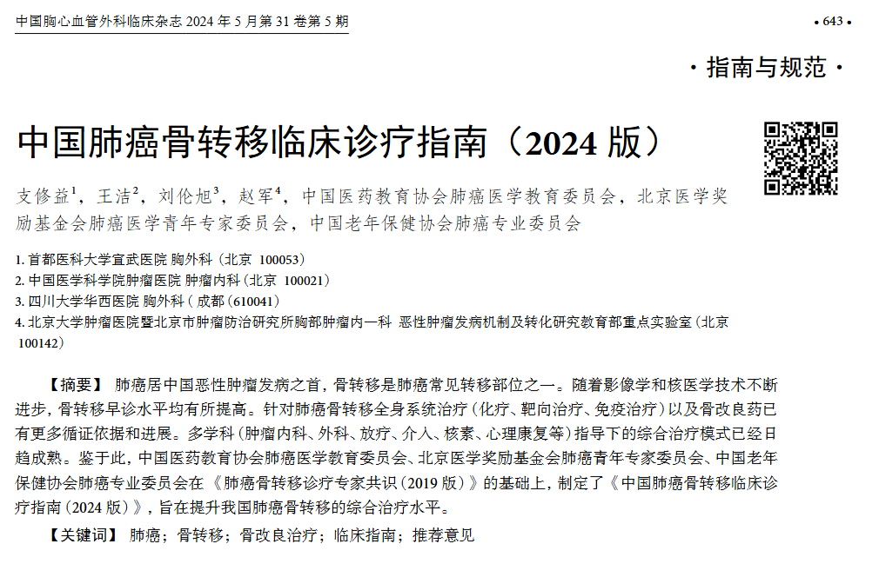
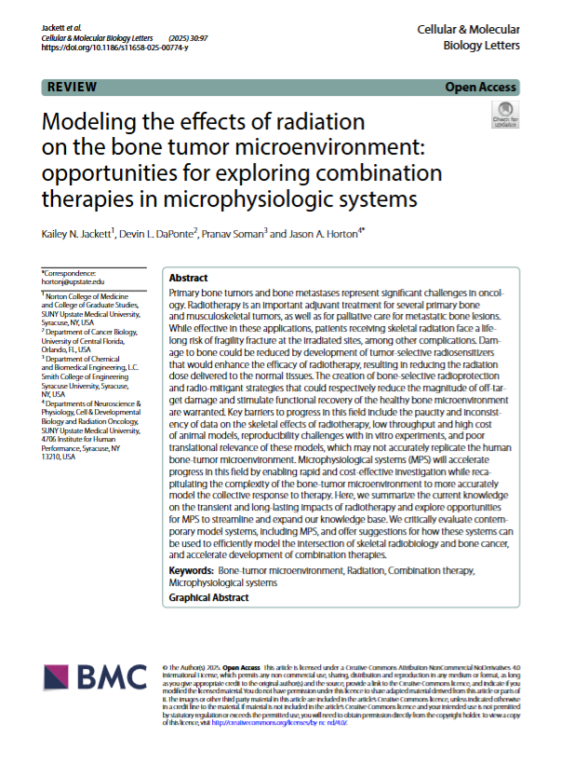

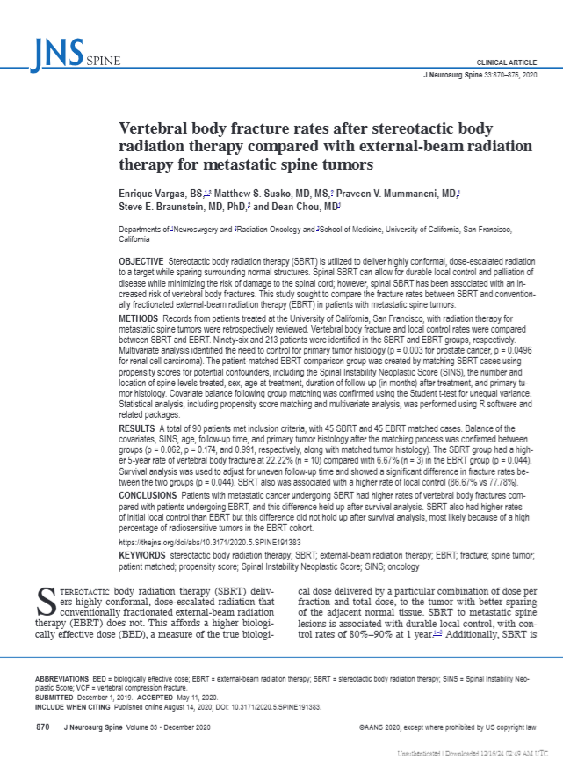
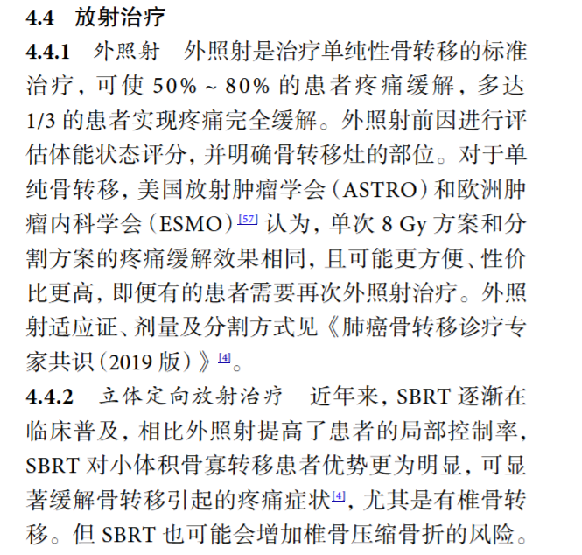
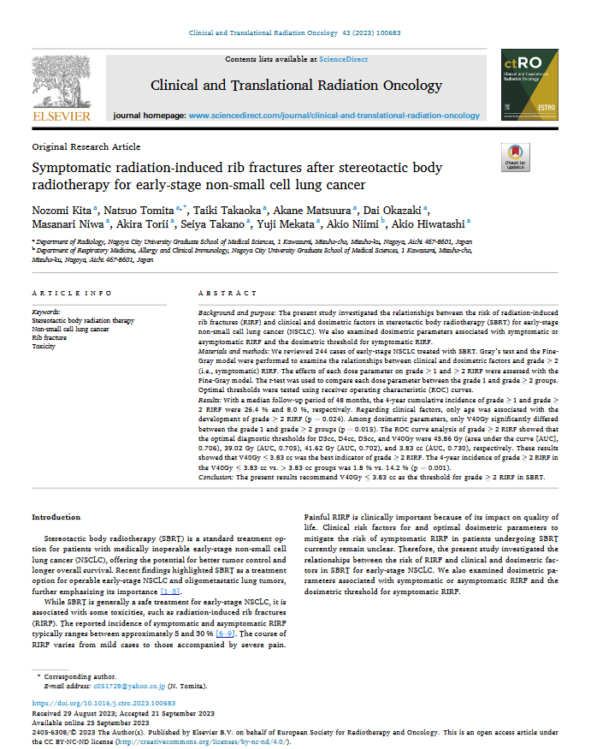
此外，骨放疗的加入还可能诱导了被照射部位的骨折风险升高
骨转移 & 生存
骨放疗对骨转移灶骨骼健康的潜在不利影响
指南建议关注骨放疗后的骨折风险⁴
骨放疗后，高达42%的患者 最终可能发生骨折，骨放疗可能导致“终生骨折风险升高”¹
脊柱立体定向放射治疗 (SBRT) 后，椎体发生压缩性骨折 (VCF) 的 风险增加，可达 11~39% ²
患者在接受累及肋骨的SBRT后，放射性肋骨骨折 (RIRF) 的发生率可达~35% ³
Jackett, Kailey N., et al. Cellular & Molecular Biology Letters 30.1 (2025): 97.
Vargas, Enrique, et al. Journal of Neurosurgery: Spine 33.6 (2020): 870-876..
Kita, N., et al. Clinical and translational radiation oncology, 43, 100683.
支修益, 王洁, 刘伦旭, 赵军等. 中国肺癌骨转移临床诊疗指南（2024版）. 中国胸心血管外科临床杂志, 2024, 31(5): 643-654.

Slide 20

骨转移 & 生存
长生存时代，靶向、免疫等原发灶方案±放疗
对存在骨转移的患者疗效始终不佳，背后的机制是什么？

Slide 21
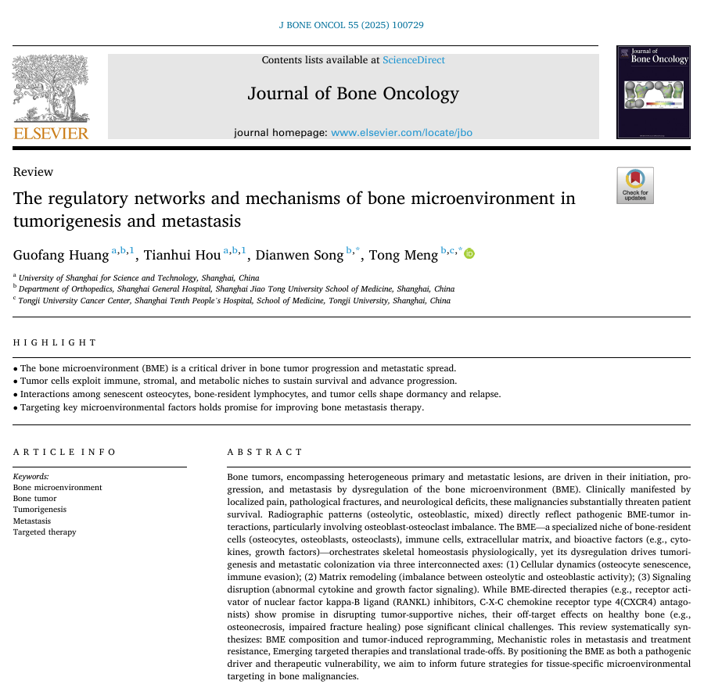
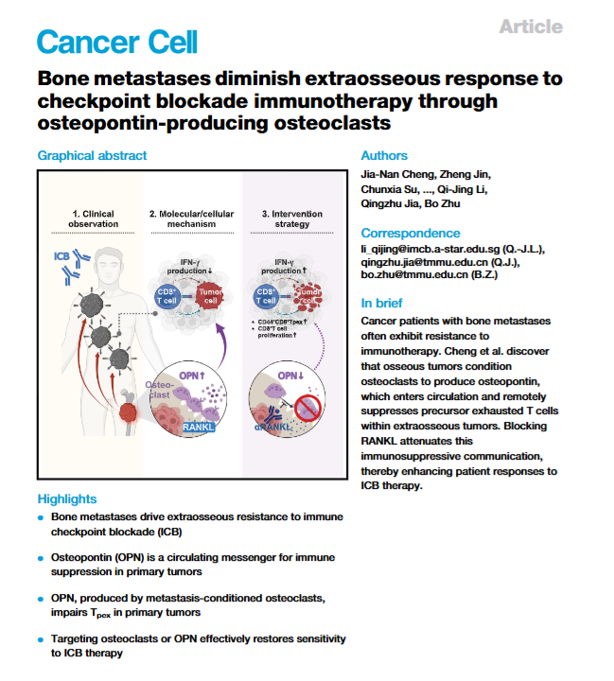
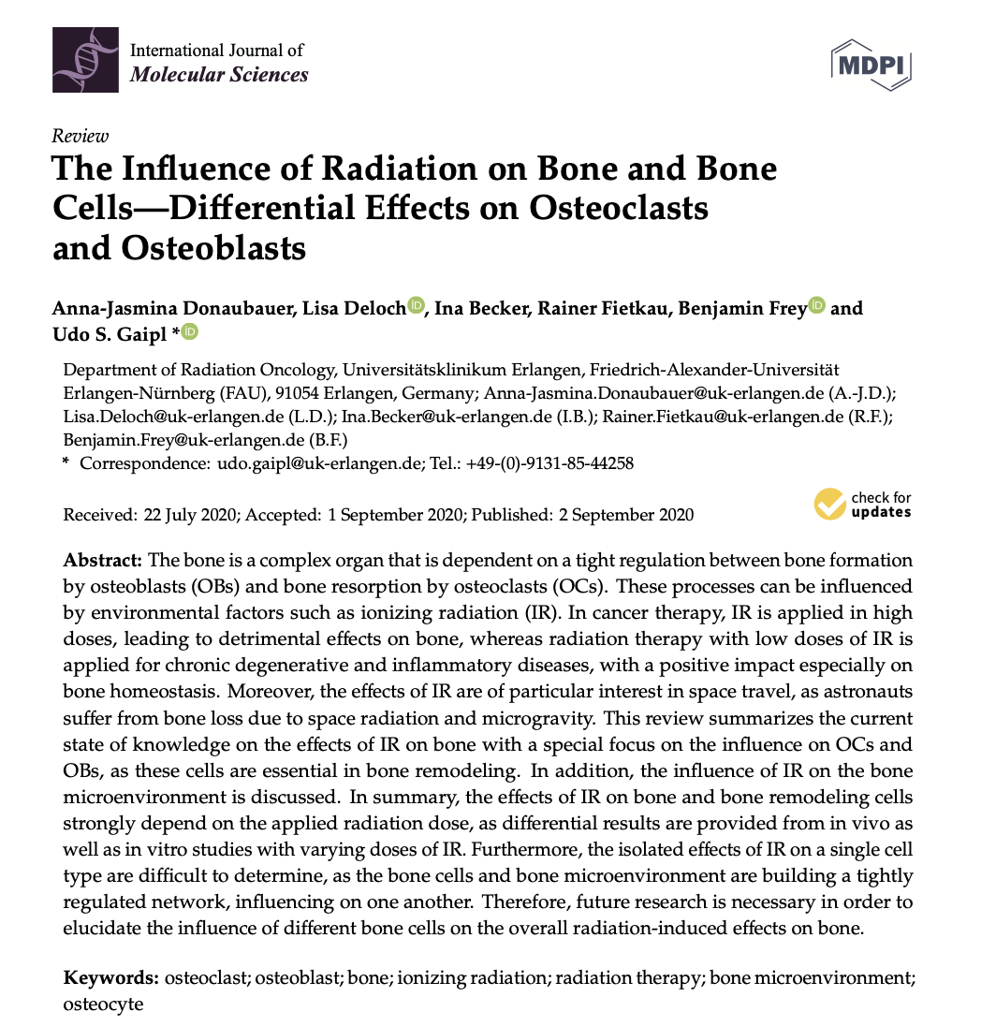
机制探索揭示： 骨转移可通过多种途径削弱靶向、免疫、骨放疗的疗效
骨转移 & 生存
骨转移抑制靶向治疗
骨转移抑制免疫治疗
骨放疗获益受限
· 骨转移过程分泌的大量细胞因子
可能与EGFR-TKI耐药有关¹
· 骨转移分泌OPN，导致骨外病灶
形成“冷肿瘤”，抑制全身免疫治疗²
· 高剂量骨放疗可诱导破骨细胞活跃，
一方面导致骨折风险升高、另一方面或间接影响全身治疗³
Huang, Guofang, et al. Journal of Bone Oncology (2025): 100729.Cheng JN, et al. Cancer Cell. 2025 Jun 9;43(6):1093-1107.e9.
Donaubauer, Anna-Jasmina, et al. International Journal of Molecular Sciences 21.17 (2020): 6377.

Slide 22
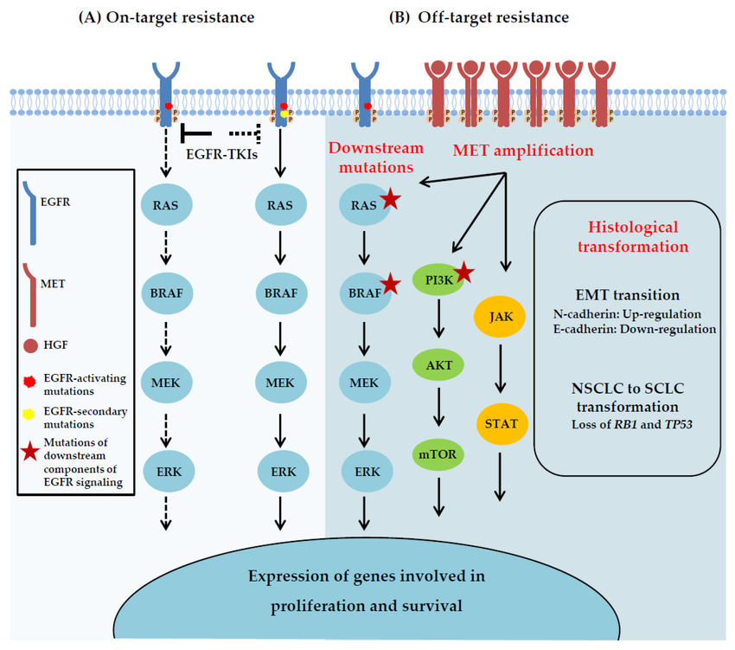





当靶向治疗遭遇骨转移： 骨转移灶产生大量细胞因子，可能驱动EGFR-TKI的获得性耐药
骨转移 & 生存
EGFR-TKIs的获得性耐药机制
骨转移灶释放的多种细胞因子对EGFR-TKI获得性耐药的潜在影响
肝细胞生长因子(HGF)
转化生长因子-β (TGF- β)
骨转移微环境中升高的HGF激活 c-MET，启动与 EGFR 相同的 PI3K/AKT、MAPK/ERK 等下游通路，为肿瘤细胞提供绕开 EGFR 的替代生存途径
破骨导致骨基质中富集的 TGF-β 释放，上调 EMT 过程，使肿瘤细胞更迁移、更抗凋亡，从而获得对EGFR-TKI 的耐药性
白细胞介素(ILs)
C-C 基序趋化因子配体2 (CCL2)
骨转移灶中 IL-6/IL-8/IL-17A 等白细胞介素升高，可通过 JAK/STAT、干性增强及协同激活 EGFR/c-MET 磷酸化，整体提升肿瘤细胞对 EGFR-TKI 的耐受
骨微环境分泌的 CCL2（MCP-1）激活 PI3K/AKT 信号并促进 EMT，既推动转移，又驱动获得性 EGFR-TKI 耐药
Chhouri, et al. Cancers. 15. 504. 10.3390/cancers15020504.

Slide 23

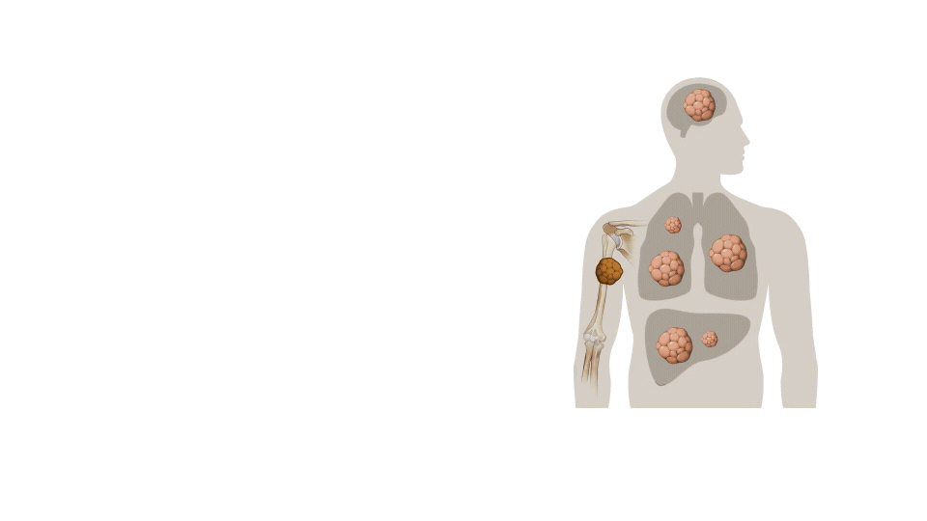
当免疫治疗遭遇骨转移：由骨转移灶活跃的破骨细胞产生的大量OPN 诱导骨外全身病灶形成免疫“冷肿瘤”、抑制全身免疫治疗疗效
骨转移 & 生存
骨转移 RANKL-OPN 全身免疫抑制链 ^{1,2}
RANKL循环↑
OPN↑
破骨细胞
肿瘤细胞
IF 44.5
Tae JH, et al. Investig Clin Urol. 2023 May;64(3):219-228.
Cheng JN, et al. Cancer Cell. 2025 Jun 9;43(6):1093-1107.e9.

Slide 24
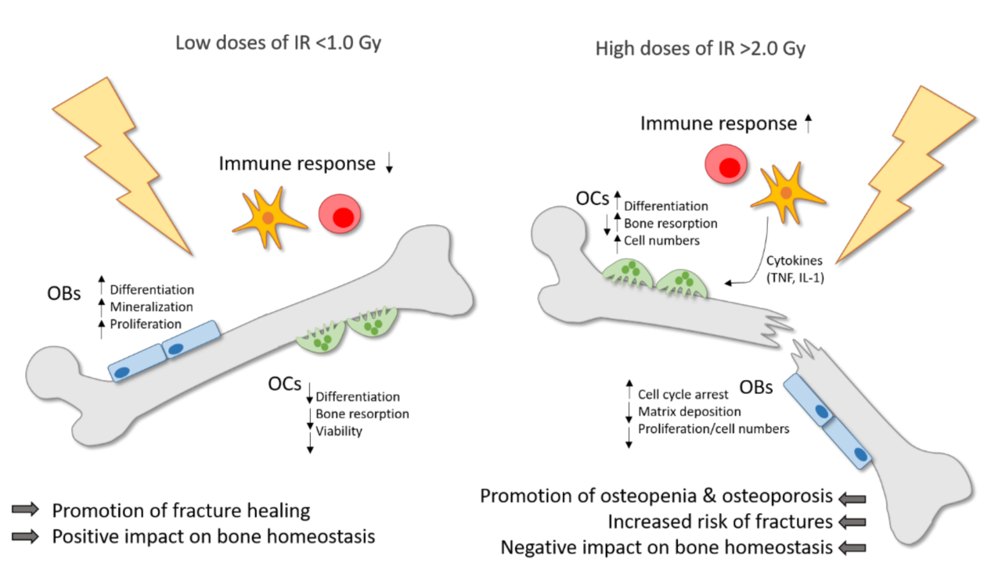
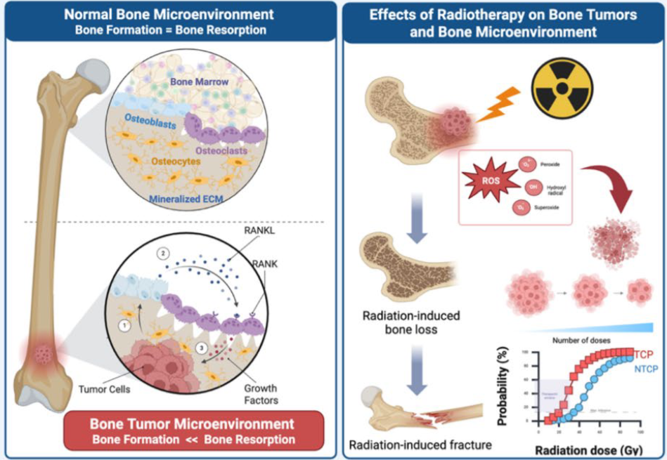
当放疗治疗遭遇骨转移：骨放疗杀伤肿瘤的同时可导致破骨细胞活跃， 诱导骨折风险升高、对全身治疗带来潜在负面影响
骨转移 & 生存
高剂量放疗导致骨转移灶微环境的影响¹⁻³
高剂量放疗对骨微环境的影响
IR>2.0Gy¹
骨放疗对骨肿瘤和骨微环境的影响²
骨放疗可引起 骨细胞和成骨细胞减少、破骨细胞增加，导致放疗后骨破坏加剧、骨折风险升高¹
放疗诱导的破骨细胞增殖、活跃，可促进包括OPN的各类破骨细胞 相关蛋白大量释放，对全身治疗 带来潜在的负面影响
免疫反应
分化
骨吸收
细胞数目
细胞周期停止
基质沉积
增殖/细胞数量
放疗诱导的骨破坏
促进骨质减少和骨质疏松
骨折风险增加
对骨骼稳态有负面影响
放疗诱导的骨折
Jackett, Kailey N., et al. Cellular & Molecular Biology Letters 30.1 (2025): 97.
Donaubauer, Anna-Jasmina, et al. International Journal of Molecular Sciences 21.17 (2020): 6377.
Cheng JN, et al.Cancer Cell. 2025 Jun 9;43(6):1093-1107.e9.

Slide 25
骨转移 & 生存
长生存时代，在原发灶方案±放疗基础上
联合骨靶向药物，能否带来更多获益？

Slide 26


靶向治疗与地舒单抗协同： 真实世界回顾性分析探索联合地舒单抗对靶向治疗的患者预后的影响
骨转移 & 生存
研究设计：回顾性评估地舒单抗是否会影响真实世界中EGFR突变型非小细胞肺癌（NSCLC）骨转移患者的预后。
关键纳入标准
开始地舒单抗治疗时未发生任何SRE的患者（n=32）
骨转移患者
（n=190）
新诊断或复发性转移性NSCLC；
EGFR突变阳性；
接受中国台湾全民健康保险报销的一线治疗，药物为吉非替尼、厄洛替尼或阿法替尼；
所有患者在诊断时均接受了分期评估，包括胸部CT扫描、PET扫描、骨扫描和/或脑部影像学检查。
研究终点
初诊时未发生SRE且未接受地舒单抗治疗的患者 （n=81）
61例发生初始SRE，
73例接受了地舒单抗治疗
OS
SRE发生率
安全性等
无骨转移患者
（n=210）
开始地舒单抗治疗时已发生SRE的患者（n=81）
初诊时发生SRE但未接受地舒单抗治疗的患者（n=36）
（n=400）
*初始SRE：在首次诊断非小细胞肺癌并伴有骨转移时发生SRE
Ko HW, et al. Cancers (Basel). 2022 Jul 17;14(14):3470.

Slide 27
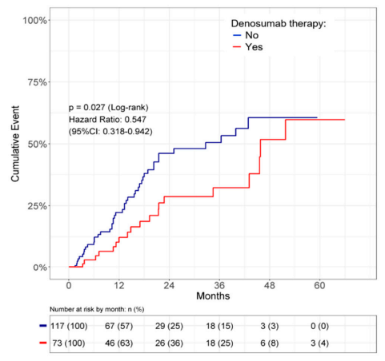
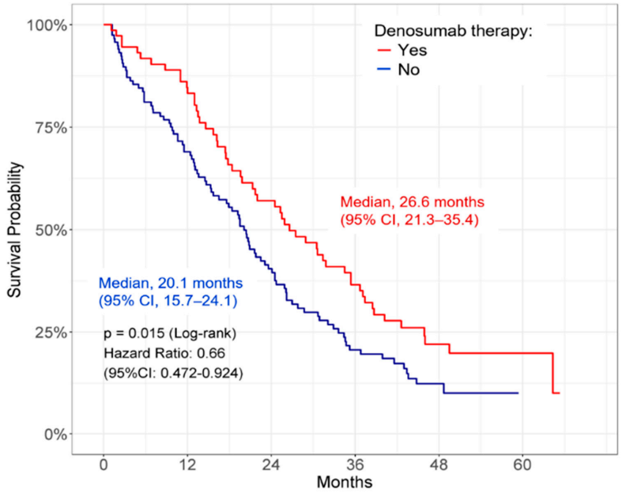
靶向治疗与地舒单抗协同： 在SRE获益的基础上进一步带来生存获益，患者死亡风险大幅下降34%
骨转移 & 生存
靶向治疗联合地舒单抗，延缓SRE发生、带来OS改善趋势
SRE累积发生情况
OS
—— 使用地舒单抗
—— 未使用地舒单抗
—— 使用地舒单抗
—— 未使用地舒单抗
SRE累积发生的风险下降
45%
疾病死亡
风险下降
34%
SRE累积发生率
患者OS率
时间 (月)
时间 (月)
基于190例EGFR突变骨转移患者的数据
Ko HW, et al. Cancers (Basel). 2022 Jul 17;14(14):3470.

Slide 28
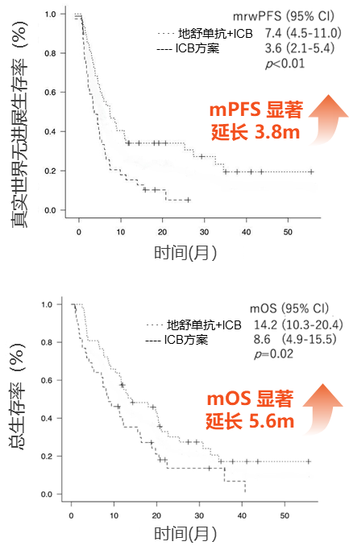
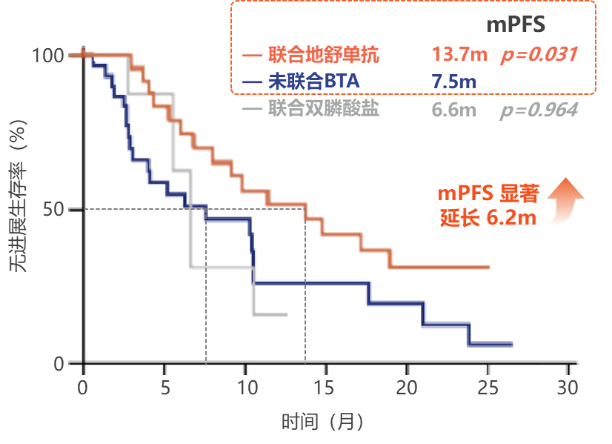
免疫治疗与地舒单抗协同： 地舒单抗联合免疫治疗或可逆转骨转移导致的全身免疫抑制、为免疫治疗带来缩瘤和生存的“全身获益”
骨转移 & 生存
前瞻性与回顾性数据均显示：晚期NSCLC骨转移患者
ICB联合地舒单抗改善PFS和OS
地舒单抗+ICB vs ICB单药
ORR和DCR显著
p=0.02
p=0.01
ORR：客观缓解率；DCR：疾病控制率；CI：置信区间；rwPFS：真实世界无进展生存期；ICB：免疫检查点抑制剂
Nomogram and effectiveness of bone-modifying agents in advanced driver-negative NSCLC: a retropective real-world study. IASLC 2025 WCLC.
Asano Y, et al. Lung Cancer. 2024 Jul;193:107858.

Slide 29
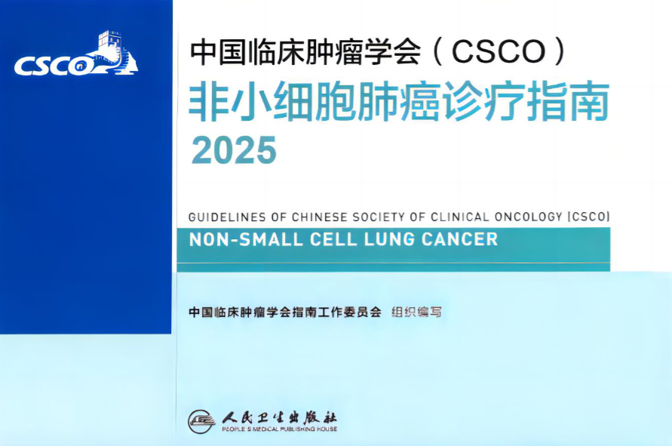
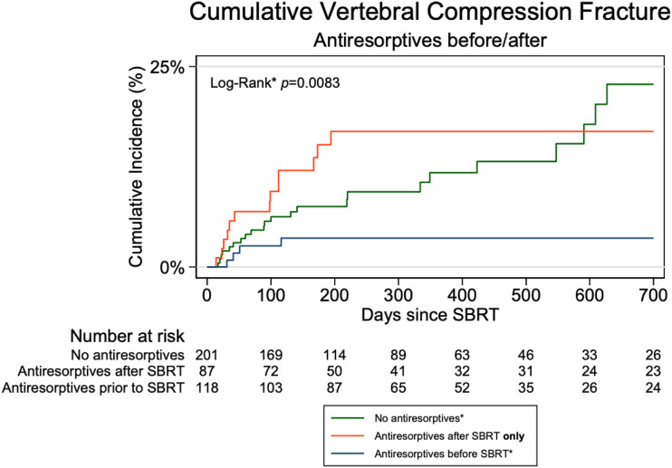
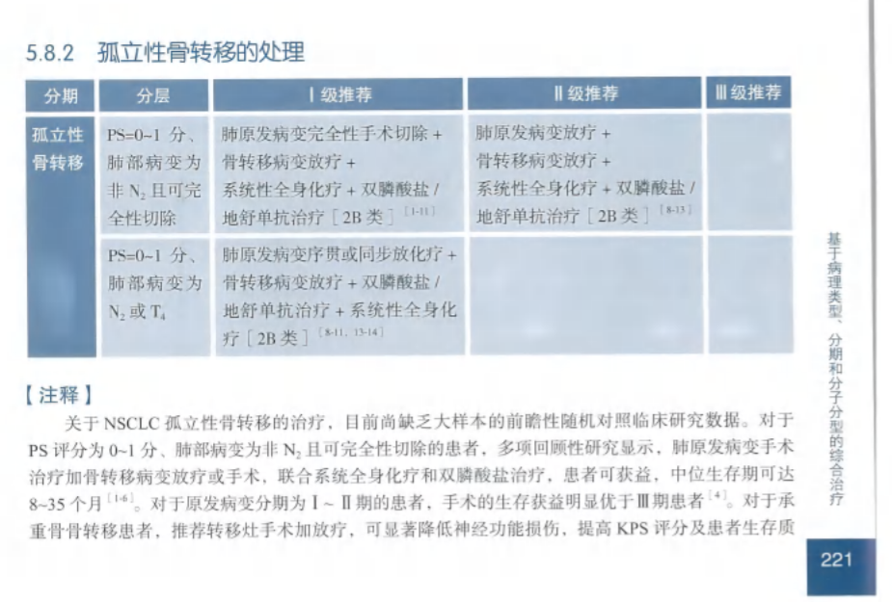
放疗与地舒单抗协同：获CSCO 指南Ⅰ级推荐， 回顾性分析提示联合BTA可大幅降低放疗后潜在的椎体压缩性骨折风险
骨转移 & 生存
指南推荐放疗应与BTA联合使用¹
BTA治疗与SBRT后VCF发生率²
累积发生率（%）
— 未用BTA
— SBRT后用BTA
— SBRT前用BTA
进行SBRT后的时间（日）
风险患者数
未用BTA—
SBRT后用BTA—
SBRT前用BTA—
在SBRT之前使用BTA vs. 未使用BTA的椎体压缩性骨折(VCF)的 发生率为：6个月 4% vs. 8% (P=.173)、12个月 4% vs. 12% (P=.045)、24个月 4% vs. 23% (P=.008)¹
CSCO 非小细胞肺癌诊疗指南 2025版
Vargas, Enrique, et al. "Vertebral body fracture rates after stereotactic body radiation therapy compared with external-beam radiation therapy for metastatic spine tumors." Journal of Neurosurgery: Spine 33.6 (2020): 870-876..

Slide 30
骨转移 & 生存
全身视角：联合BTA为原发灶方案±放疗带来 更多获益
骨转移的治疗仍有提升空间
骨转移患者联合BTA是指南、共识推荐的规范治疗方案¹⁻²
联合BTA不仅保护骨骼，还有望 带来缓解与生存的全身获益
骨转移仍是靶向、免疫、放疗等多种疗法的不良预后因素
存在骨转移意味着患者靶向、免疫治疗缓解差、生存短，全身获益 严重受损，骨放疗可能仍无法为患者带来生存获益，同时可能增加骨折风险、对全身治疗带来潜在负面影响
原发灶方案±放疗方案同样需要BTA
存在骨转移的患者在使用靶向、免疫治疗的同时联合地舒单抗，有望带来缓解和生存的“全身获益”
骨放疗联合地舒单抗，有望改善骨微环境、降低骨折风险
Zhen, G., et al. Bone Res 10, 44 (2022). Coleman, Robert, et al. "Bone health in cancer: ESMO clinical practice guidelines." Annals of oncology 31.12 (2020): 1650-1663.
江泽飞、牛晓辉、王洁等，恶性肿瘤骨转移临床诊疗专家共识，中南大学出版社，ISBN：9787548748151

Slide 31

长生存时代，肺癌骨转移风险与BTA治疗获益的“新思考”
骨转移 & 症状
骨转移 & 生存
长生存时代，肺癌骨转移无症状比例升高、无症状骨转移SRE同样高发
肺癌骨转移症状滞后、无症状≠无风险，立刻联合地舒单抗，为长生存 保驾护航
骨骼视角
长生存时代，存在骨转移的患者靶向、免疫、放疗预后较差，治疗仍有提升空间
在原发灶方案±放疗的基础上立刻联合地舒单抗，有望带来 骨骼与全身获益
全身视角

